Slide 1
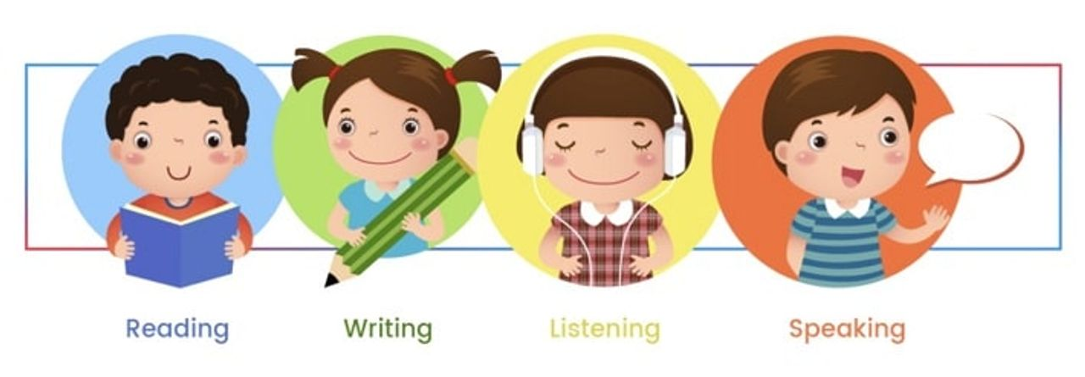
Формирование навыков аудирования на уроках иностранного языка

Slide 2
Аудирование - способность различать и понимать то, что говорят другие, а применительно к учебной работе на уроках иностранного языка - это понимание иноязычной речи на слух во время ее прохождения.

Slide 3
Формирование навыков аудирования (восприятия речи на слух) на уроках иностранного языка включает обучение пониманию иноязычной речи на слух, развитие умений воспринимать аудиотексты разного содержания и уровня сложности. Основное средство обучения — аудиотекст — рационально отобранные, аутентичные и законченные фрагменты звучащей речи.

Slide 4
Цели формирования навыков аудирования:
- Понимание иноязычной речи в различных ситуациях общения, даже при наличии незнакомой лексики.
- Правильное восприятие учебных и аутентичных текстов разной степени сложности.
- Развитие умений: выделять основную мысль в тексте, выбирать главные факты, выборочно понимать необходимую информацию с опорой на языковую догадку, контекст.
- Ознакомление с новым языковым или речевым материалом — аудирование помогает показать значение, форму и употребление нового слова.

Slide 5
Цели обучения аудированию можно определить как следующие:
- сформировать определенные навыки;
- развить определенные речевые умения;
- обучить умению общаться;
- развить необходимые способности и психические функции;
- запомнить речевой материал;
- научить учащихся понимать смысл однократного высказывания;
- научить учащихся выделять главное в потоке информации;
- развить слуховую память;
- развить слуховую реакцию.

Slide 6
Методы обучения аудированию на уроках иностранного языка:
- Использование аудиотекстов. Тексты должны быть стилистически нейтральными, иметь только знакомый учащимся языковой материал, простые синтаксические структуры, небольшой объём (1,5–2 минуты звучания).
- Применение зрительных опор — например, печатного текста или иллюстраций к нему.
- Направленное аудирование — направлено на узнавание конкретных слов, структур, извлечение конкретной информации.
- Упражнения на тренировку памяти — например, согласиться с утверждениями или опровергнуть их после прослушивания текста, запомнить все даты, имена, географические названия и повторить их в той же последовательности.
- Упражнения на тренировку вероятностного прогнозирования — подобрать как можно больше определений к словам, составить возможные словосочетания с существительными, глаголами, наречиями или прилагательными, определить содержание по заголовку, иллюстрациям, ключевым словам, вопросам.

Slide 7
Некоторые методы обучения аудированию:
Использование технических средств — аудиотекст может быть представлен на экране телевизора (в сопровождении видеосюжетов) или компьютера.
Применение разных подходов — можно использовать индивидуальную, фронтальную и групповую работу. В парах можно объединять учеников с разным уровнем знаний.
Анализ ошибок — важно анализировать ошибки учеников и отмечать улучшения в их навыках аудирования.
Добавление элементов юмора в аудиоматериал — юмор помогает создать непринуждённую атмосферу и способствует расслаблению.

Slide 8
Примеры упражнений для формирования навыков аудирования:
- Повторение иноязычной речи за диктором — базовое упражнение, которое развивает все механизмы аудирования (речевой слух, память, вероятностное прогнозирование и артикулирование).
- Упражнения на аудирование с пониманием основного содержания — прослушать текст и расставить предложения в правильной последовательности, прослушать текст и отметить, верны или нет данные утверждения.
- Упражнения на аудирование с выборочным пониманием — прослушать текст и заполнить таблицу (например, текст содержит фактическую информацию о стране изучаемого языка, а в таблице указано, какую информацию необходимо зафиксировать — население, территория, столица и т. д.), вставить пропущенные слова в предложениях.
- Визуальный диктант — тренирует навыки аудирования и употребление некоторых грамматических явлений и лексики. Обучающимся раздаются незаполненные планы квартиры, комнаты, улицы, в которых они, ориентируясь на слух, должны расставить мебель, указать комнаты, расположение магазинов, школы, парка.

Slide 9
Важно: каждому упражнению на аудирование должна предшествовать чёткая подробная инструкция — задание по его выполнению. Задание должно быть понятным, соответствовать уровню знаний учащихся, даётся в устной или письменной форме.
!!!Сложность текстов можно постепенно увеличивать, переходя от содержательных к информативным.

Slide 10
ТРИ ЭТАПА РАБОТЫ НАД ТЕКСТОМ:
Традиционно работу над текстом разбивают на три этапа:
-до прослушивания,
-во время прослушивания,
-после прослушивания.

Slide 11
Предтекстовой этап:
Вступительная беседа, как правило, в режиме «учитель-класс», с целью выявления фоновых знаний учащихся. Во время вступительной беседы также возможны:
ориентирующие замечания учителя о важности информации, содержащейся в тексте;
прогноз возможного содержания текста по его заголовку /первому предложению;
предъявление опор (вербальных: ключевых слов, зачинов предложений, плана, вопросов; визуальных/ невербальных: картинки, схемы, карты и т.п.).
Снятие трудностей (языковых /лингвистических: фонетико – лексико – грамматических и содержательных) данного текста.
Предъявление учащимся установки перед прослушиванием текста.

Slide 12
Текстовой этап – предъявление текста:
Если цель данного этапа урока – только развитие умений аудирования,т.е. аудирование выступает здесь как цель обучения, то текст прослушивается учащимися только один раз, без снятых трудностей и сразу после прослушивания текста проводится контроль его понимания.
Если организуется подробное обсуждение текста и одновременно развиваются умения говорения, т.е., как указывалось выше, аудирование является средством обучения другому ВРД, то текст предъявляется учащимся дважды, при этом перед вторым прослушиванием необходимо обязательно сменить установку.

Slide 13
Послетекстовой этап – контроль понимания прослушанного текста:
Все способы контроля, как правило, можно разделить на 2 большие группы: речевые и неречевые.

Slide 14
Мы сталкиваемся с аудированием как самостоятельным видом речевой деятельности в различных ситуациях реального общения. Это происходит, когда мы слушаем:
различные объявления;
новости радио и телевидения;
различные инструкции и поручения;
лекции;
рассказы собеседников;
выступления актеров;
собеседника по телефонному разговору и т.д.

Slide 15
При выполнении заданий на аудирование говорящий должен продемонстрировать следующие способности:
- Предсказание того, что люди будут говорить.
- Догадку незнакомых слов и фраз без паники.
-Использовать свои предыдущие знания как базу для понимания.
- Понимать отношение говорящего к предмету разговора.
- Уметь делать записи во время прослушивания.
- Понимать интонацию и ударения.
- Этическая сторона говорения, правила ведения дискуссии, дебатов и других видов споров.

Slide 16
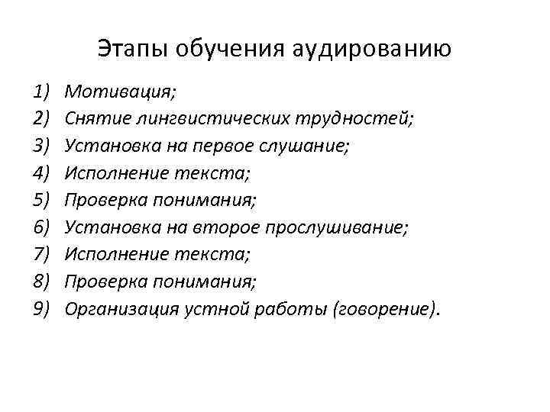

Slide 17
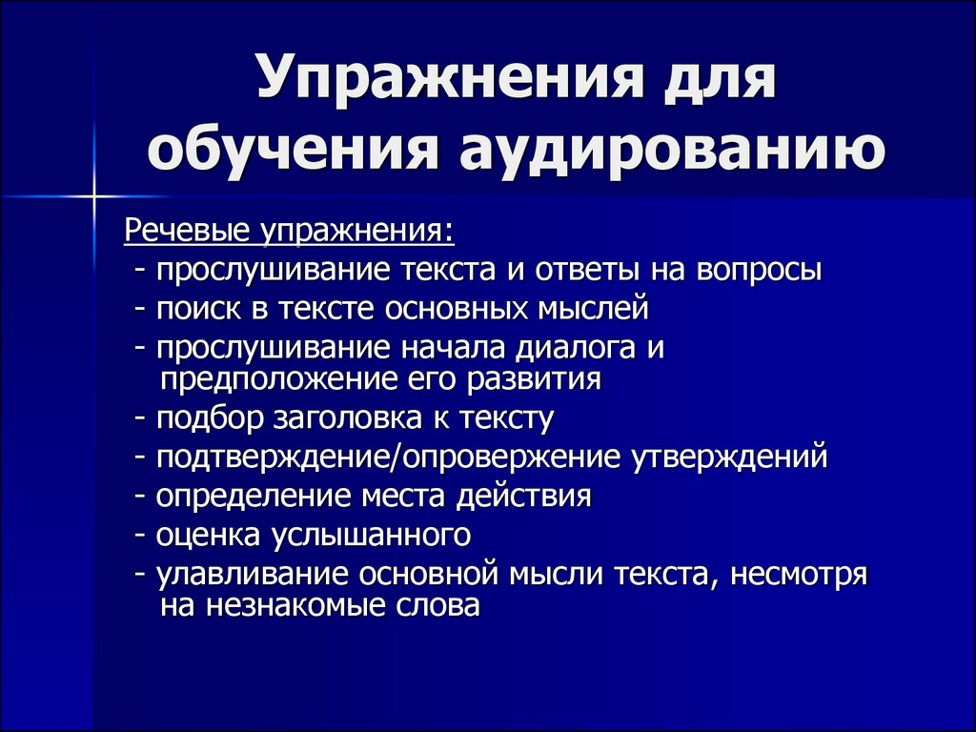

Slide 18
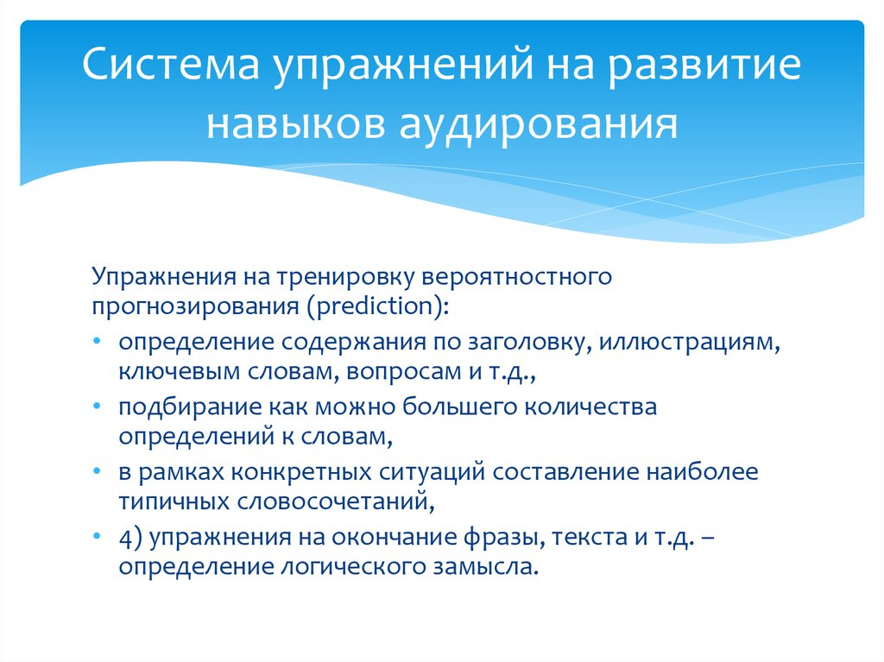

Slide 19
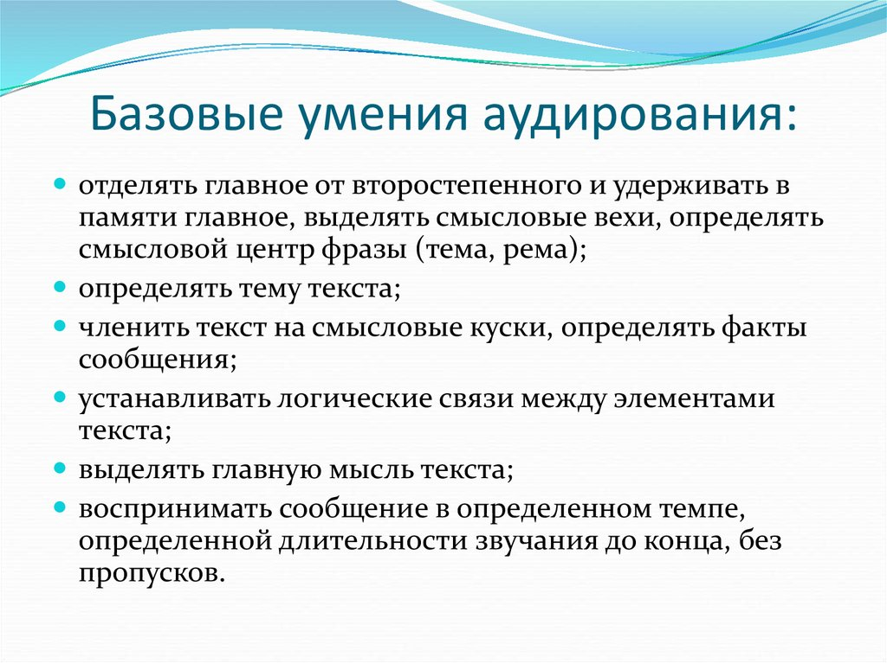

Slide 20
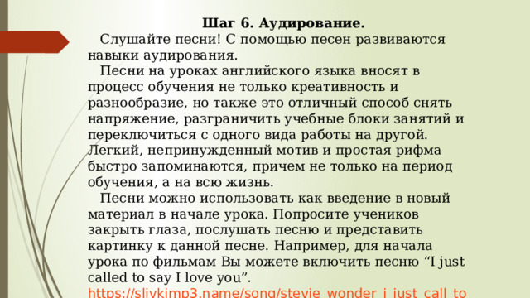

Slide 21
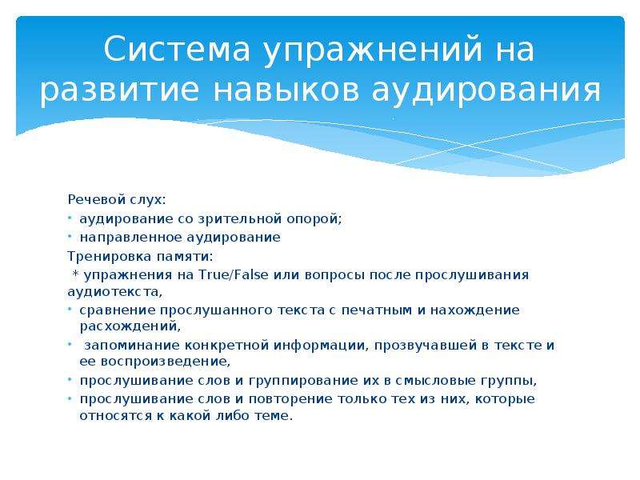

Slide 22
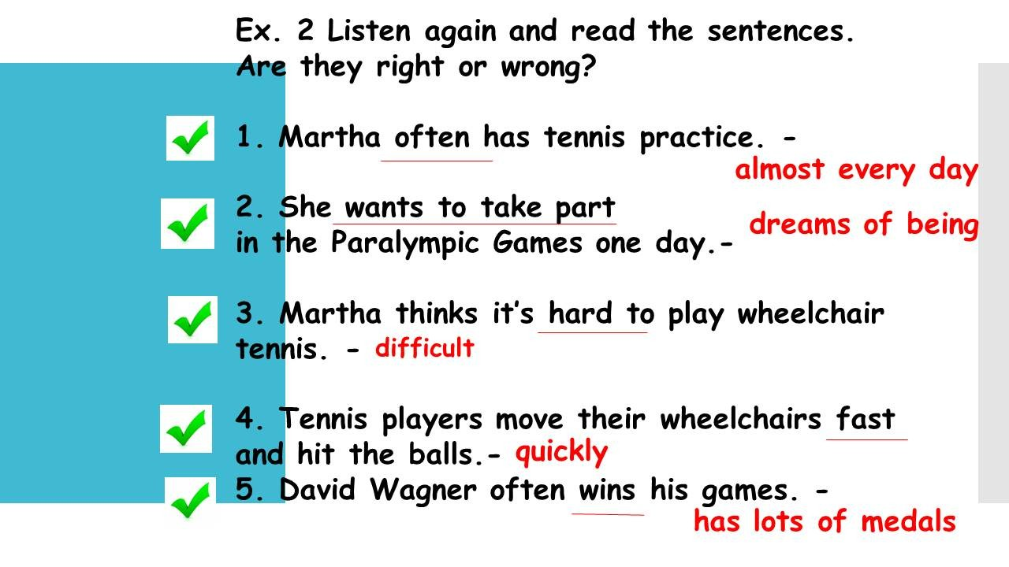

Slide 23
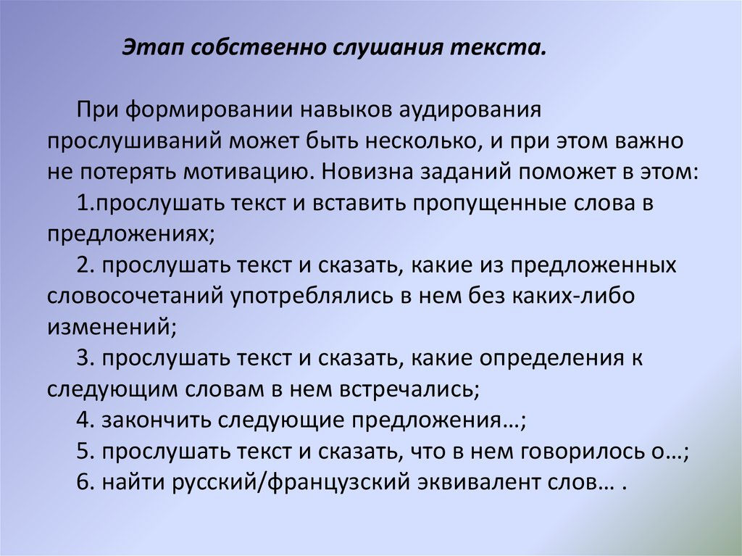

Slide 24
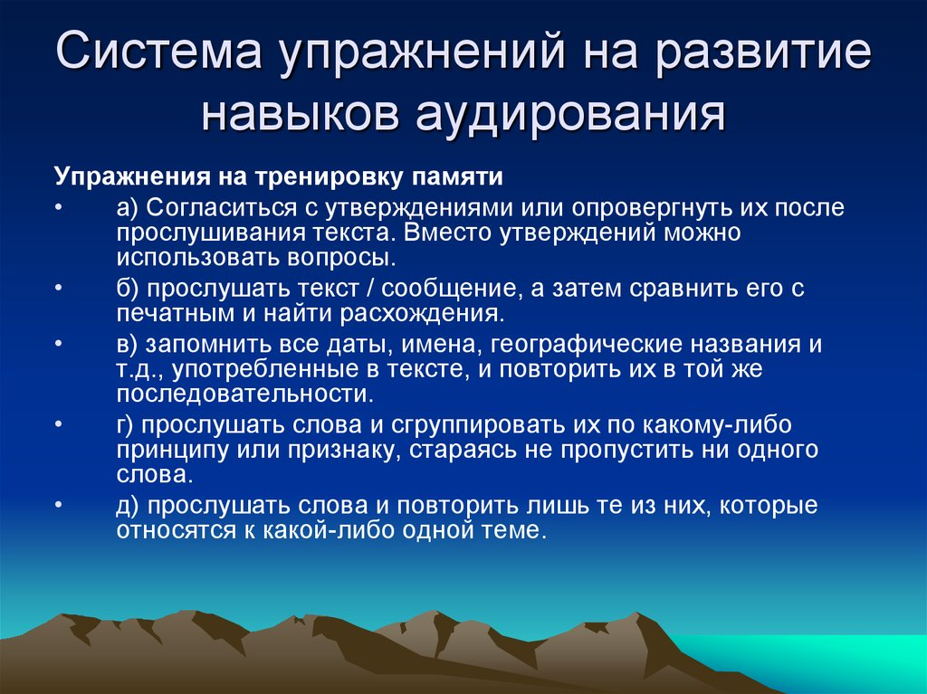

Slide 25


